Slide 1
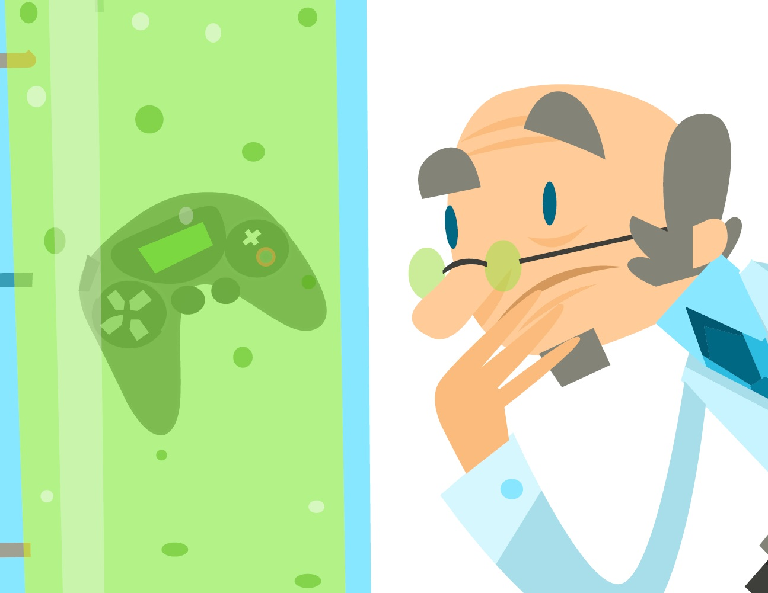
Gameprofiel
LES 2 - Krabbels van een onderzoeker
5e/6e leerjaar
Vul hier je school in
Notes:
1. Schrap 5e OF 6e leerjaar.
2. Vul je school in daar waar dit staat aangegeven.

Slide 2

GAMEPROFIEL VAN DE KLAS
Notes:
Ga met je computermuis op de tabel staan
Klik op de rechtermuistoets
Selecteer: ‘gegevens bewerken’
Vul het aantal leerlingen in bij elke antwoordcategorie.

Slide 3
GAMEPROFIEL VAN DE KLAS
Notes:
Ga met je computermuis op de tabel staan
Klik op de rechtermuistoets
Selecteer: ‘gegevens bewerken’
Vul het aantal leerlingen in bij elke antwoordcategorie.

Slide 4
VRAGENLIJST OUDERS
Weten jouw ouders hoeveel tijd je aan games besteedt?
JA, zij weten hoeveel ik game
NEEN, zij denken dat ik MINDER game
NEEN, zij denken dat ik MEER game
Notes:
Deze slide is reeds volledig. Je hoeft hier niets aan te vullen.
Overloop de vraag met de leerlingen.
Laat de leerlingen de zelftest vergelijken met de vragenlijst die ze hebben afgenomen bij hun ouders
Laat de leerlingen hun hand opsteken bij de antwoordcategorie die het best bij hun past.

Slide 5
GAMEPROFIEL VAN DE KLAS
Top 3 favoriete games
1.
2.
3.
Notes:
1. Vul de 3 favoriete games die het vaakst voorkomen in.

Slide 6
VRAGENLIJST OUDERS *
Kennen jullie ouder(s) jullie favoriete games?
JA, mijn ouders kennen ENKELE van mijn favoriete games
NEEN, mijn ouders weten niet welke games ik speel.
Notes:
Deze slide is reeds volledig. Je hoeft hier niets aan te vullen.
Overloop de vraag met de leerlingen.
Laat de leerlingen de zelftest vergelijken met de vragenlijst die ze hebben afgenomen bij hun ouders
Laat de leerlingen hun hand opsteken bij de antwoordcategorie die het best bij hun past.
5. *Stimuleer het klasgesprek met enkele verdiepende vragen
- Wat vinden jullie ervan dat jullie ouders wel/niet weten welke spelletjes je speelt?
- Game je soms samen met je ouders?
- Gamen je ouders zelf?

Slide 7
GAMEPROFIEL VAN DE KLAS
Notes:
Ga met je computermuis op de slide staan
Klik op de rechtermuistoets
Selecteer: ‘gegevens bewerken’
Vul het aantal leerlingen in bij elke antwoordcategorie.

Slide 8
GAMEPROFIEL VAN DE KLAS
Notes:
Ga met je computermuis op de slide staan
Klik op de rechtermuistoets
Selecteer: ‘gegevens bewerken’
Vul het aantal leerlingen in bij elke antwoordcategorie.

Slide 9
GAMEPROFIEL VAN DE KLAS
Notes:
Ga met je computermuis op de slide staan
Klik op de rechtermuistoets
Selecteer: ‘gegevens bewerken’
Vul het aantal leerlingen in bij elke antwoordcategorie.

Slide 10
VRAGENLIJST OUDERS *
Hebben jouw ouders hetzelfde als jou ingevuld op de 3 vragen over afspraken?
JA, we hebben overal hetzelfde ingevuld
NEEN, mijn ouders zeggen dat er wel afspraken zijn terwijl ik denk van niet
NEEN, mijn ouders zeggen dat er geen afspraken zijn terwijl ik denk van wel
Notes:
Deze slide is reeds volledig. Je hoeft hier niets aan te vullen.
Overloop de vraag met de leerlingen.
Laat de leerlingen de zelftest vergelijken met de vragenlijst die ze hebben afgenomen bij hun ouders
Laat de leerlingen hun hand opsteken bij de antwoordcategorie die het best bij hun past.
5. *Stimuleer het klasgesprek met enkele verdiepende vragen
- Welke afspraken zijn er?
- Wat vinden jullie van deze afspraken?

Slide 11
GAMEPROFIEL VAN DE KLAS
Top 3 favoriete hobby’s
1.
2.
3.
Notes:
Vul de 3 favoriete hobby’s die het vaakst voorkomen in.

Slide 12
GAMEPROFIEL VAN DE KLAS
Top 3 wat leuk is aan games
1.
2.
3.
Notes:
Vul de top 3 aan van wat de leerlingen leuk vinden aan gamen.

Slide 13
VRAGENLIJST OUDERS *
Weten je ouders wat jij leuk vindt aan gamen?
JA, mijn ouders weten wat ik leuk vind aan gamen
NEEN, mijn ouders weten NIET wat ik leuk vind aan gamen
Notes:
Deze slide is reeds volledig. Je hoeft hier niets aan te vullen.
Overloop de vraag met de leerlingen.
Laat de leerlingen de zelftest vergelijken met de vragenlijst die ze hebben afgenomen bij hun ouders
Laat de leerlingen hun hand opsteken bij de antwoordcategorie die het best bij hun past.
5. *Stimuleer het klasgesprek met enkele verdiepende vragen
- Heb je je ouders kunnen uitleggen wat je leuk vindt aan gamen?

Slide 14
GAMEPROFIEL VAN DE KLAS
Top 3 wat minder leuk is aan games
1.
2.
3.
Notes:
Vul de top 3 aan van wat de leerlingen minder leuk vinden aan gamen.

Slide 15
VRAGENLIJST OUDERS *
Weten je ouders wat jij minder leuk vindt aan gamen?
JA, mijn ouders weten wat ik MINDER leuk vind aan gamen
NEEN, mijn ouders weten NIET wat ik MINDER leuk vind aan gamen
Notes:
1. Laat de leerlingen de zelftest vergelijken met de vragenlijst die ze hebben afgenomen bij hun ouders.
2. *Stimuleer het klasgesprek met enkele verdiepende vragen
Weet je wat jouw ouders minder leuk vinden wanneer jij gamet?

Slide 16

FINISH!
Wat vonden jullie van het gameprofiel van de klas?
Notes:
1. Praat na met de leerlingen wat ze van de resultaten vonden.
Waren ze verrast door bepaalde resultaten?
Konden ze zich vinden in de resultaten?

